Slide 1


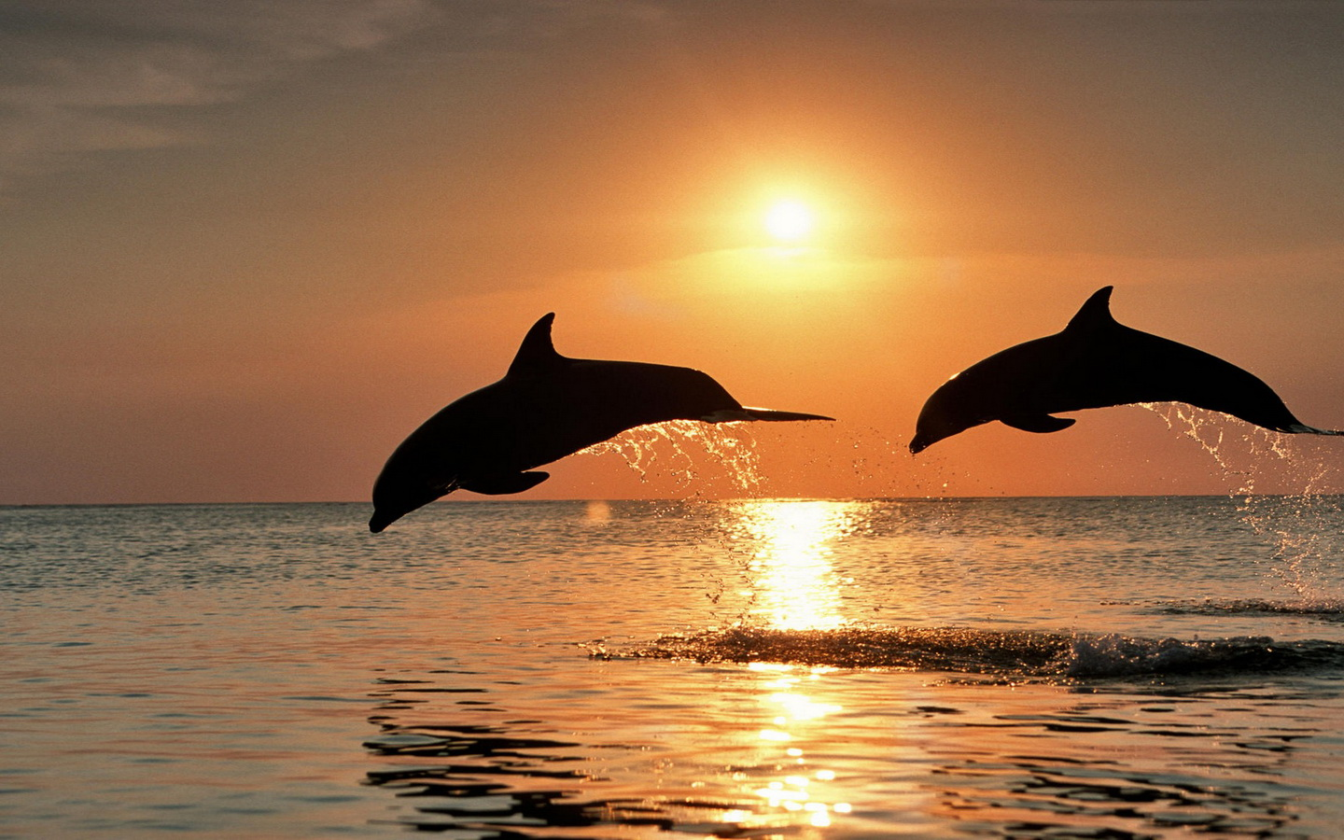
Pensamientos sobre el amor
RaúlTM

Slide 2
RaúlTM

Slide 3
“ Todo camino a transitar siempre será más fácil si tu estás conmigo.”
Anónimo
RaúlTM

Slide 4
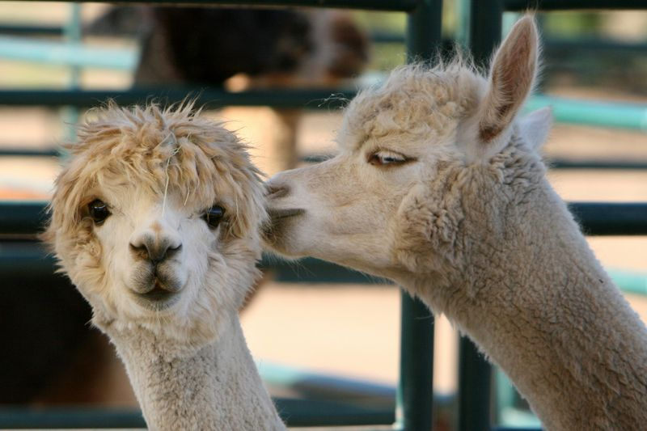



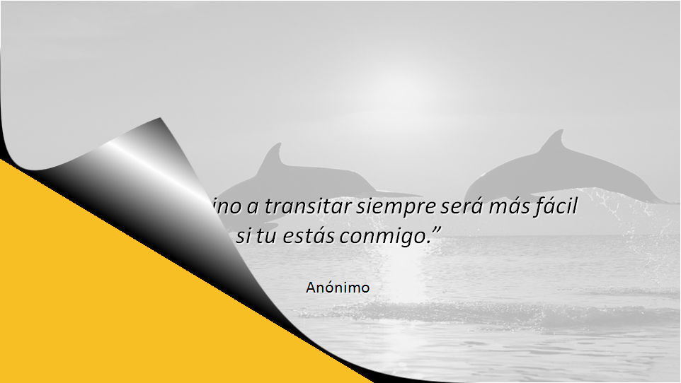
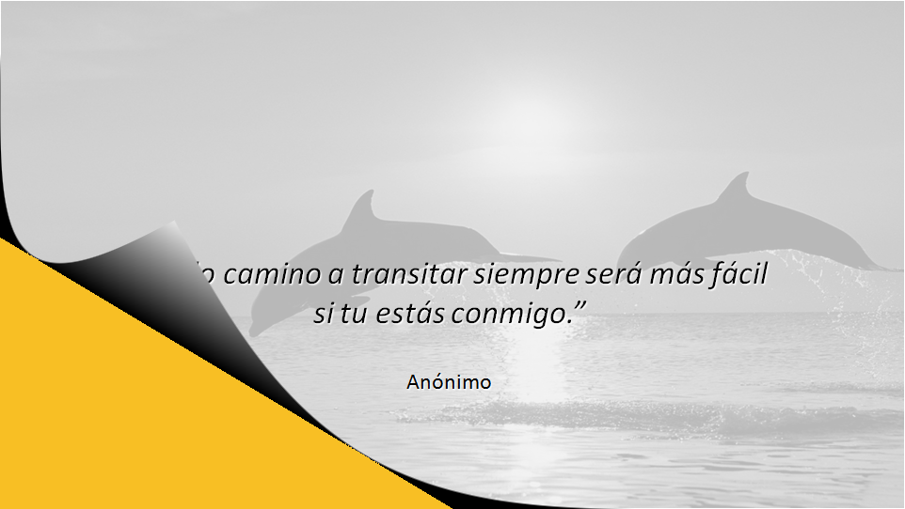
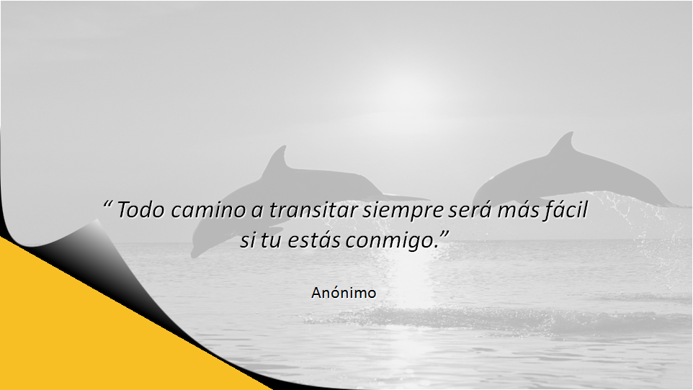
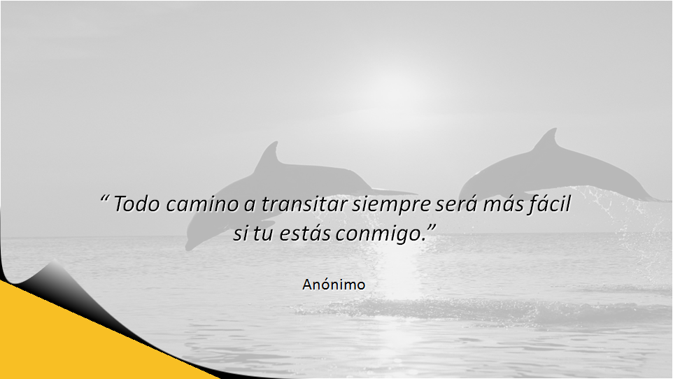
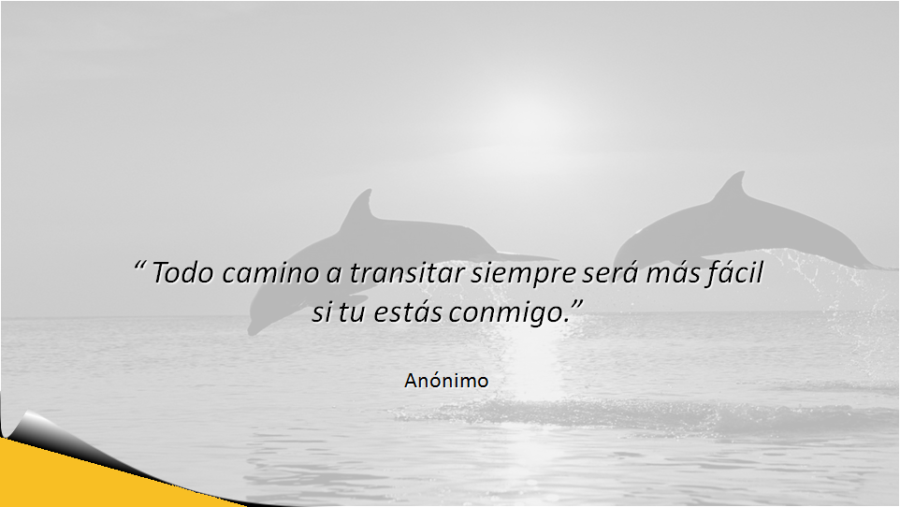
“ Todo camino a transitar siempre será más fácil si tu estás conmigo.”
Anónimo
RaúlTM

Slide 5
“No esperes a que los demás tomen la iniciativa, cuando sabes que te mueres de ganas de un abrazo, una caricia, un beso.”
Charles Chaplin
RaúlTM

Slide 6




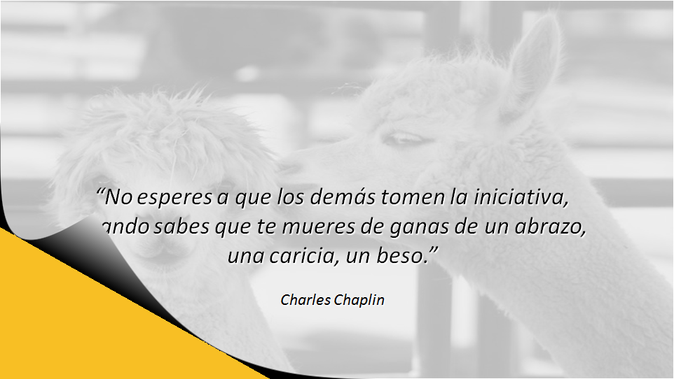
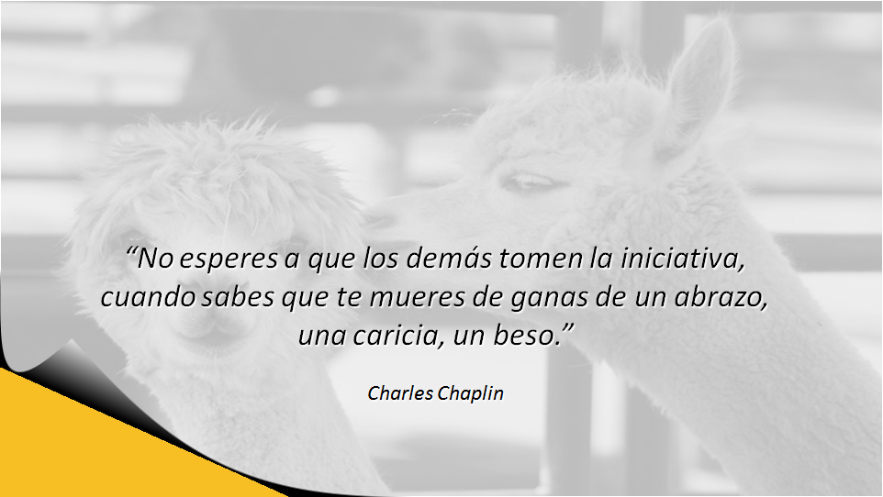
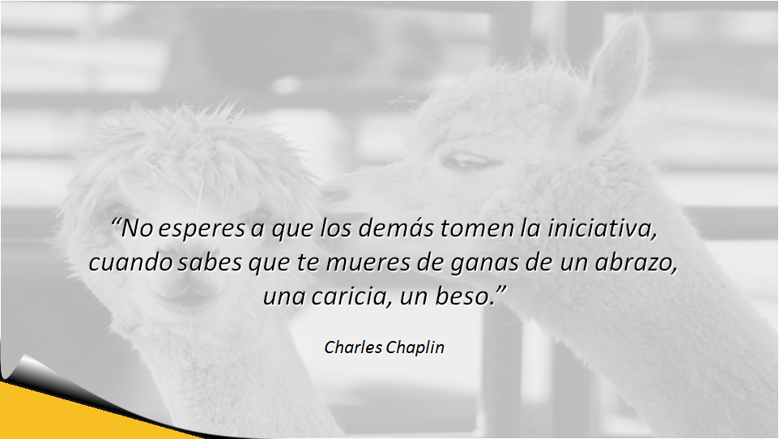

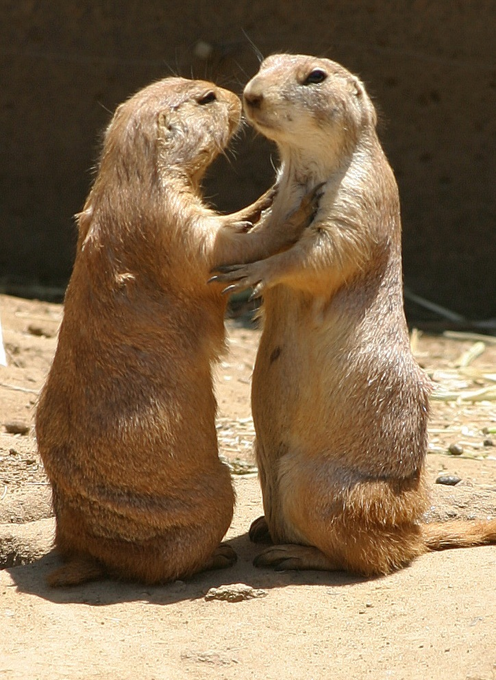
“No esperes a que los demás tomen la iniciativa, cuando sabes que te mueres de ganas de un abrazo, una caricia, un beso.”
Charles Chaplin
RaúlTM

Slide 7
“Del mismo modo que no tenemos derecho a consumir riqueza sin producirla, tampoco lo tenemos a consumir felicidad sin producirla.”
George Bernard Shaw
RaúlTM

Slide 8

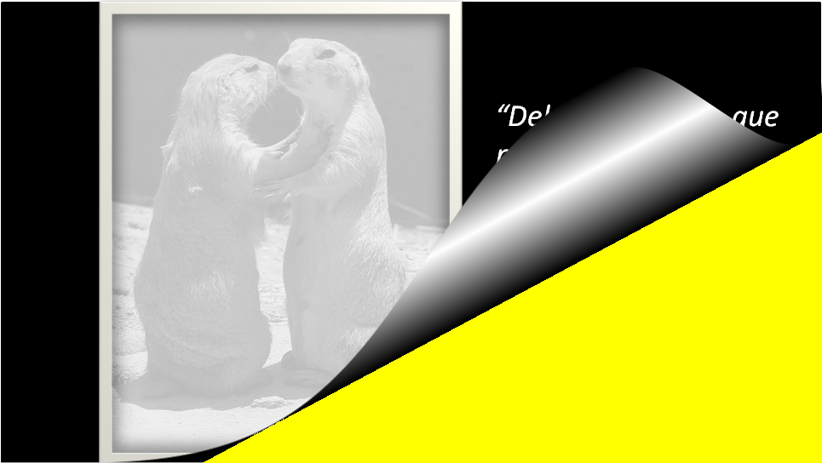
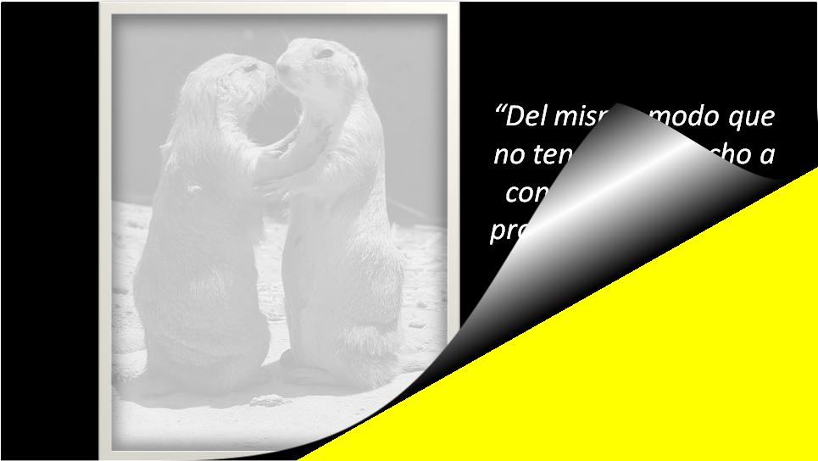
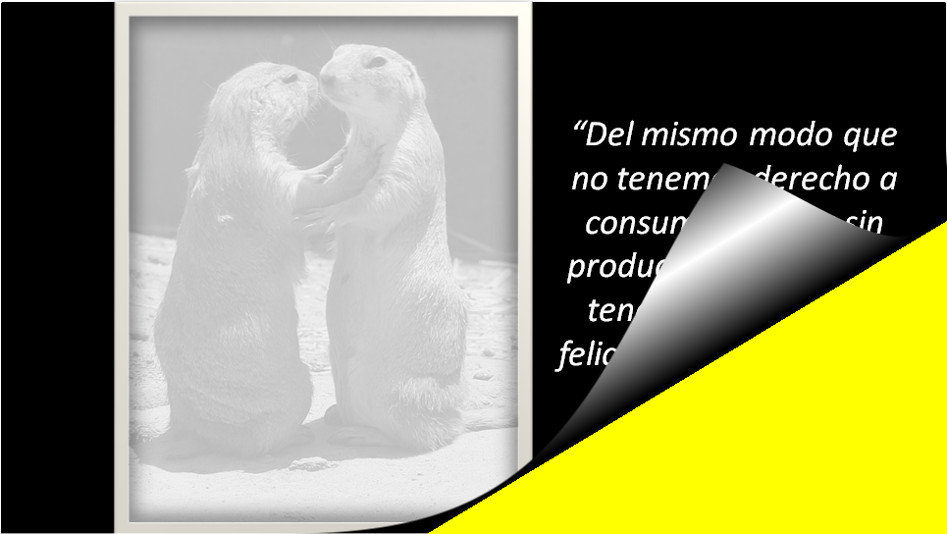
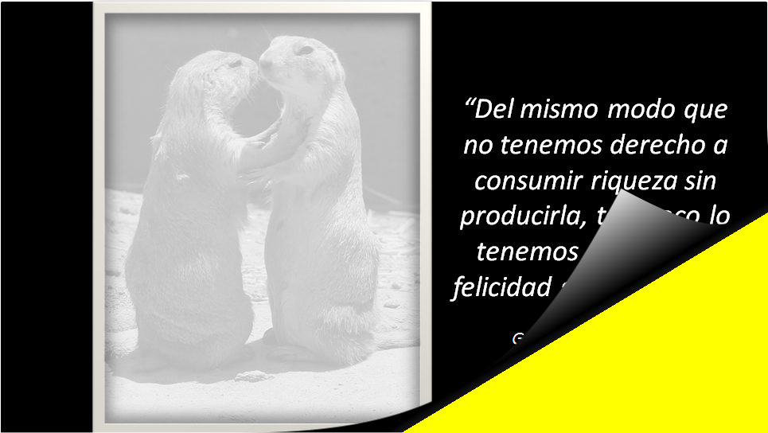
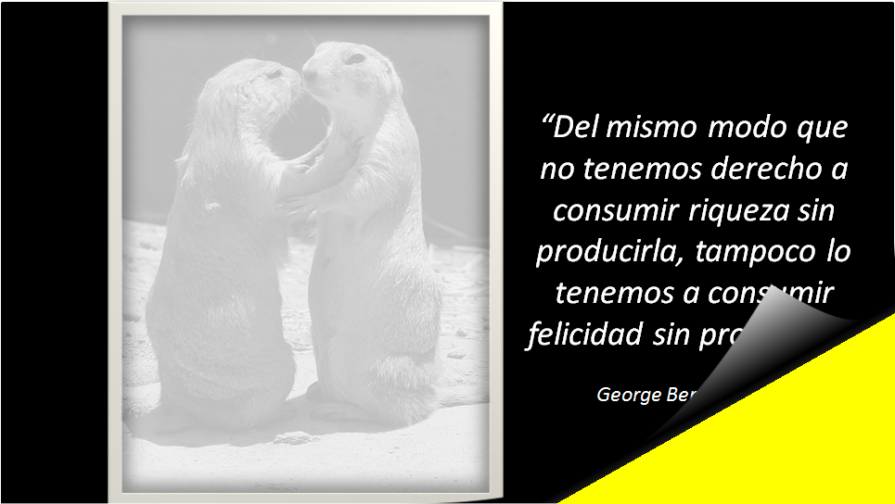
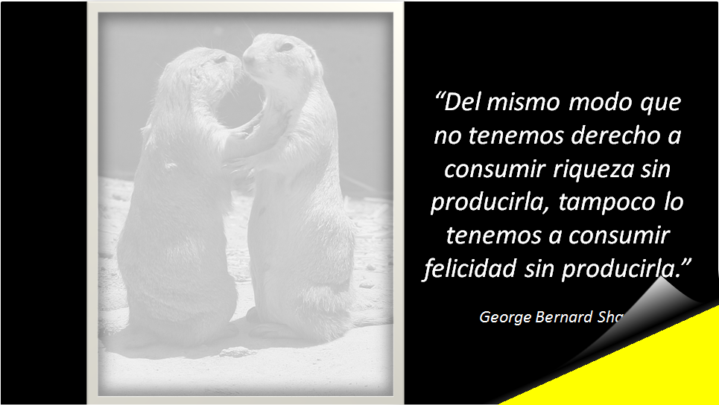
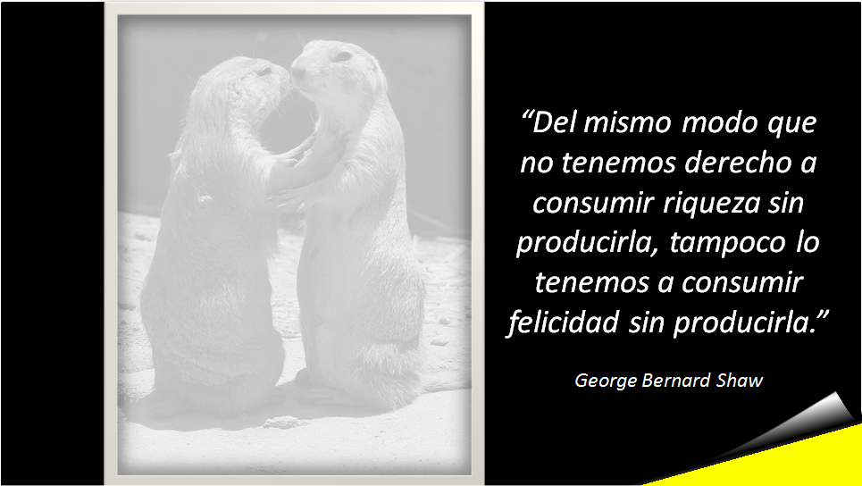
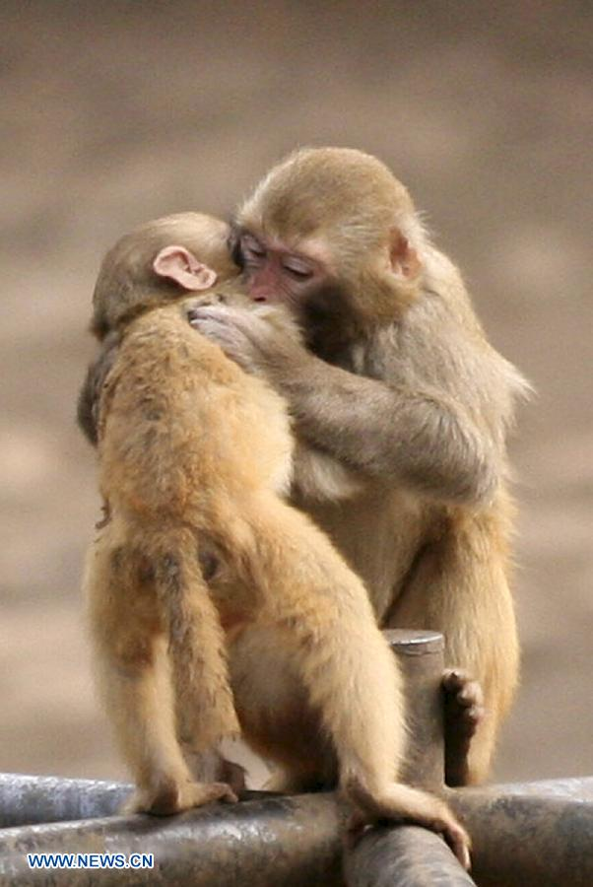
RaúlTM

Slide 9
“Ama profunda y apasionadamente, puedes salir herido, pero esa es la única manera de vivir la vida completamente”
Anónimo
RaúlTM

Slide 10

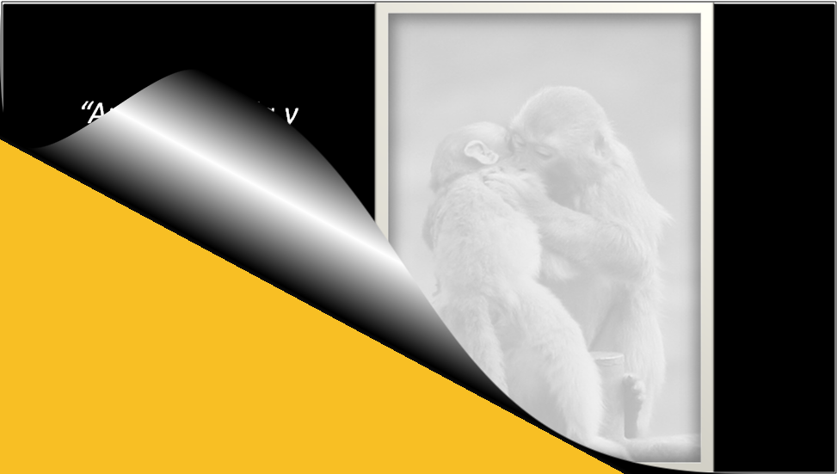

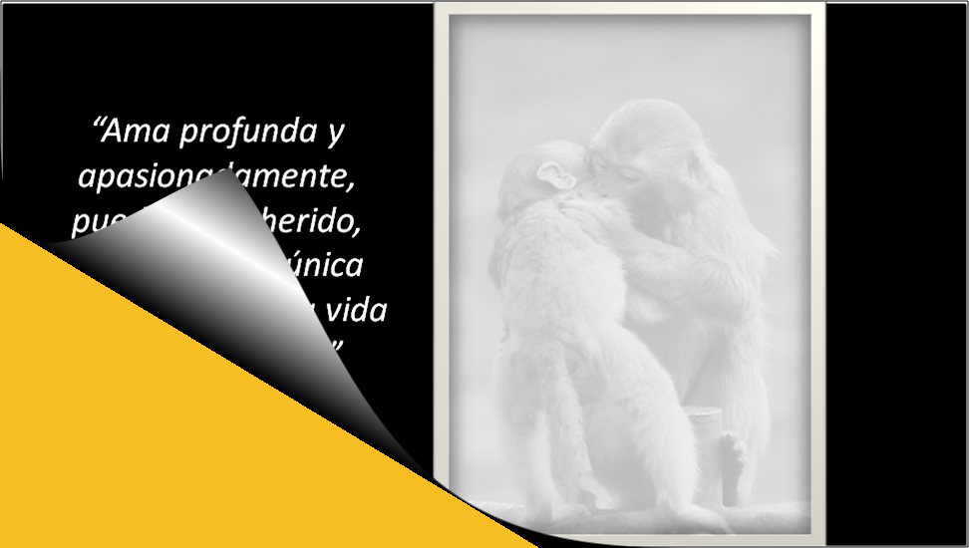
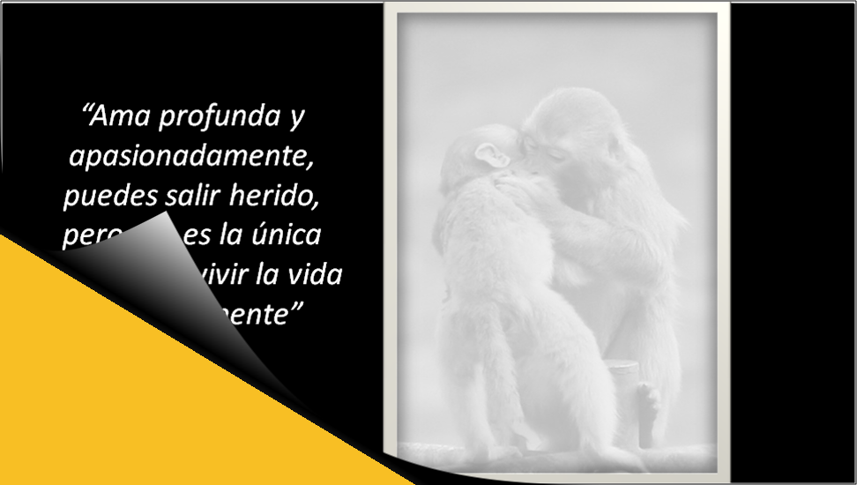
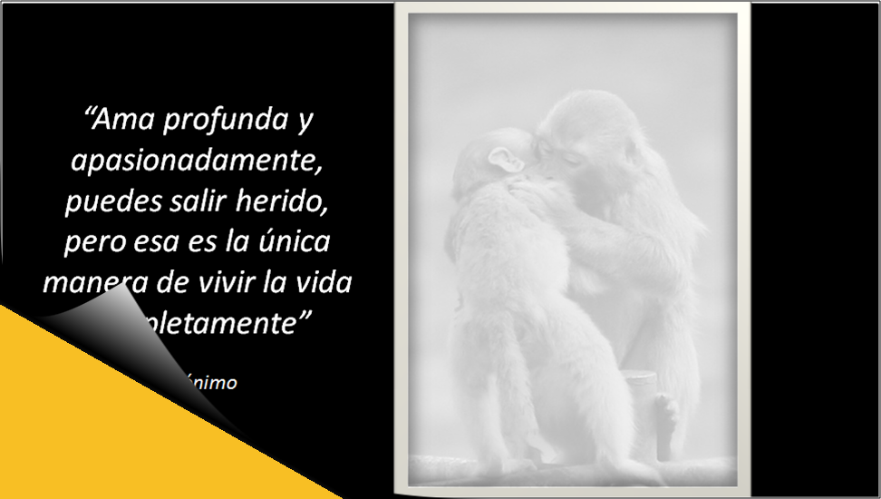
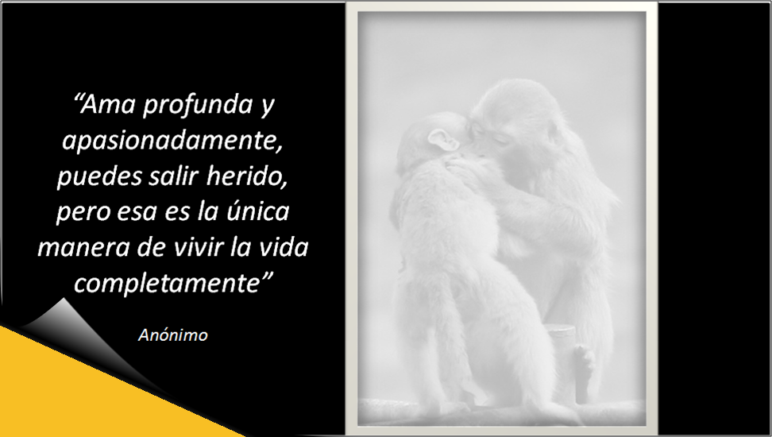
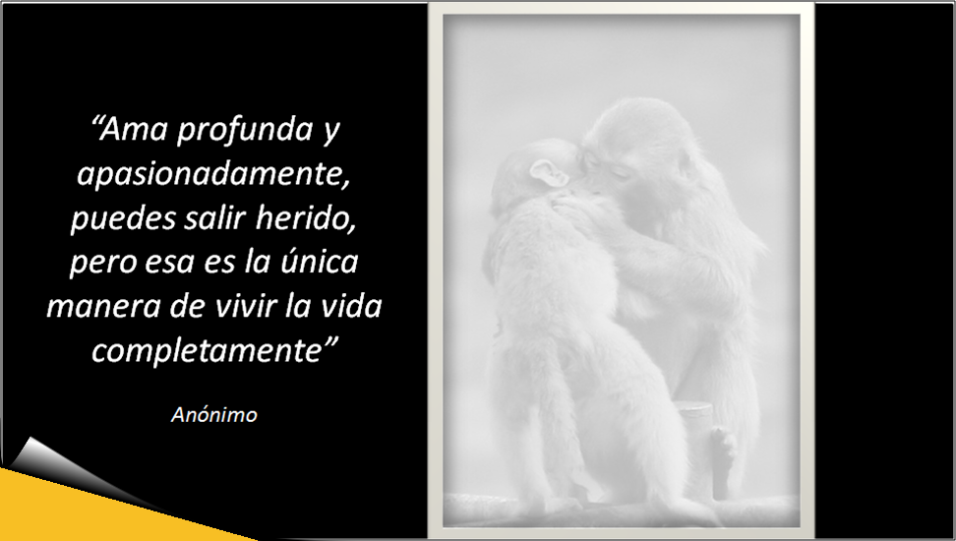
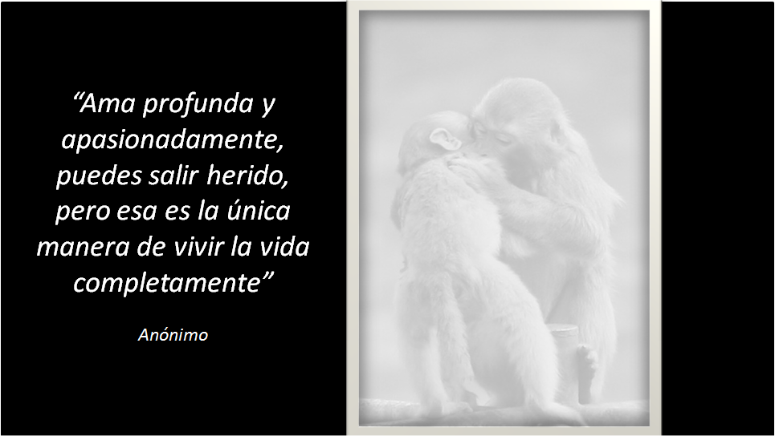
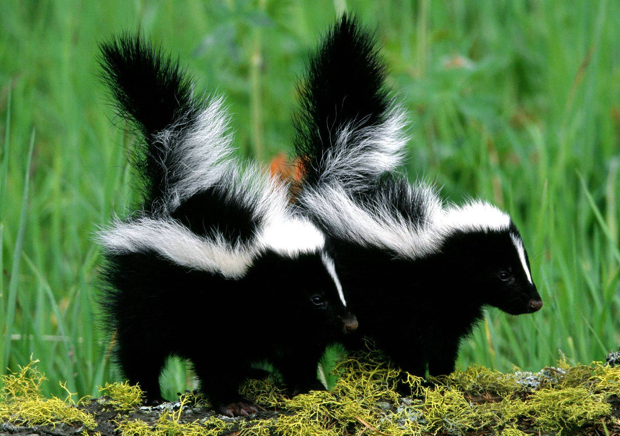
RaúlTM

Slide 11
“El amor es el principio de todo, la razón de todo, el fin de todo.”
Lacordaire
RaúlTM

Slide 12
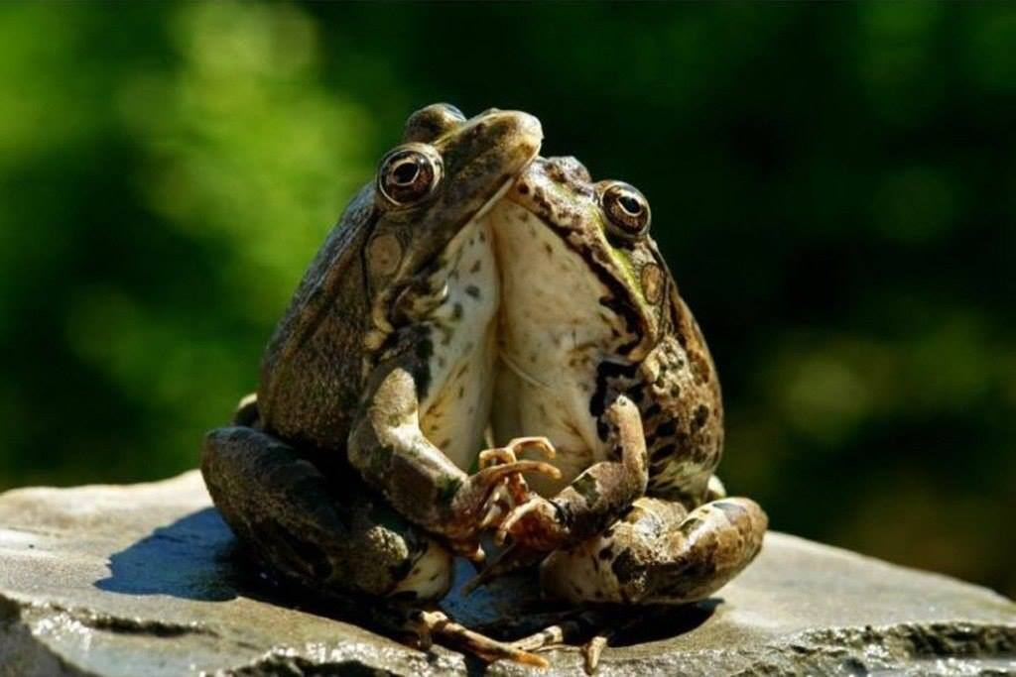



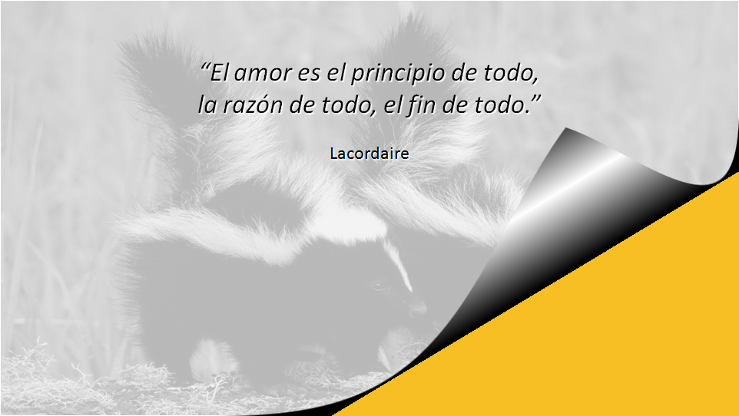
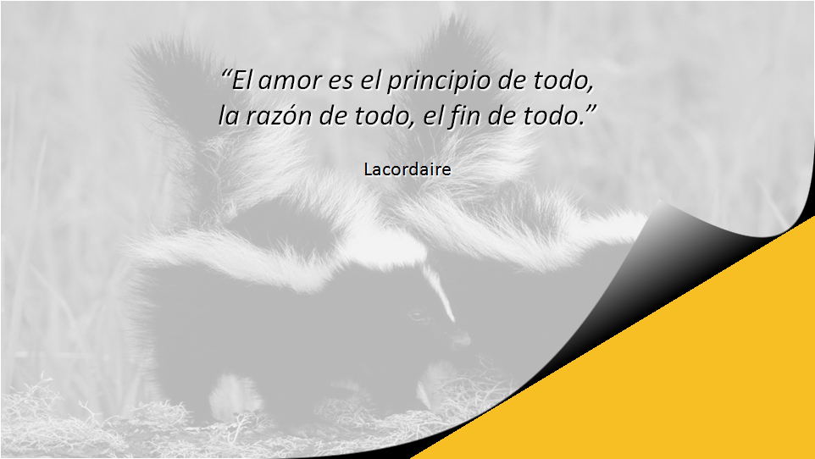
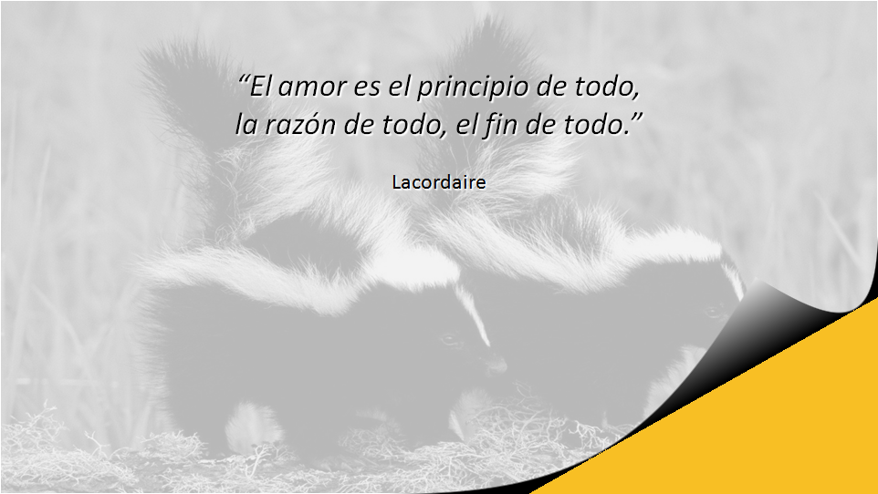
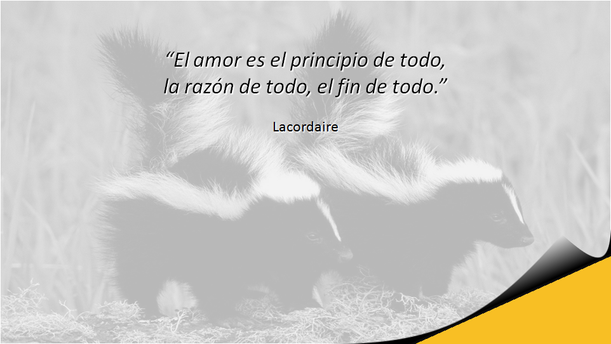
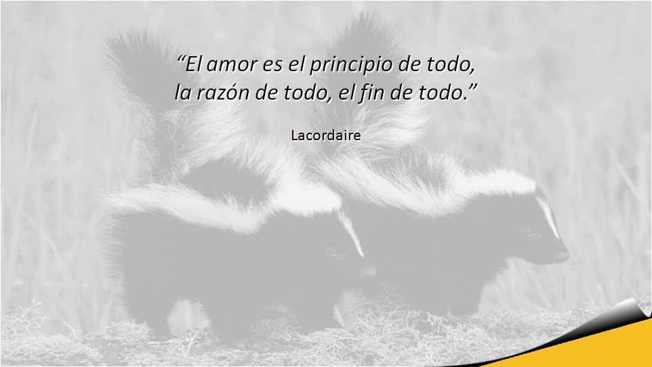
RaúlTM
“El amor es el principio de todo, la razón de todo, el fin de todo.”
Lacordaire

Slide 13
“Hay un camino seguro para llegar a todo corazón: el amor.”
Concepción Arenal
RaúlTM

Slide 14



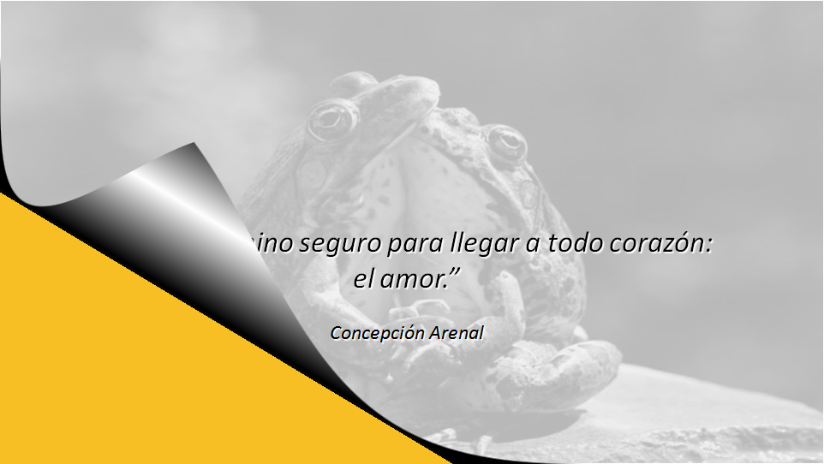
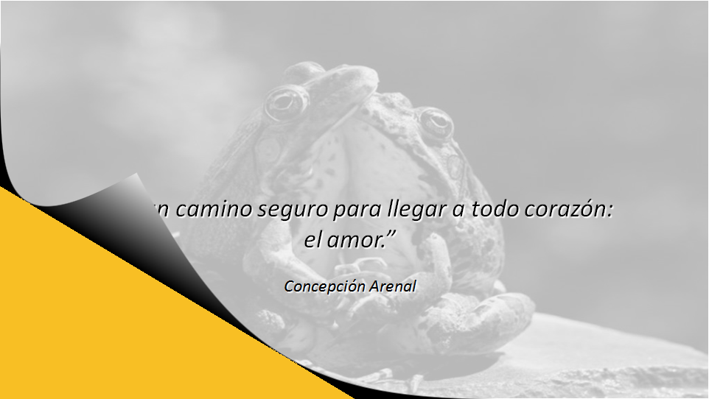
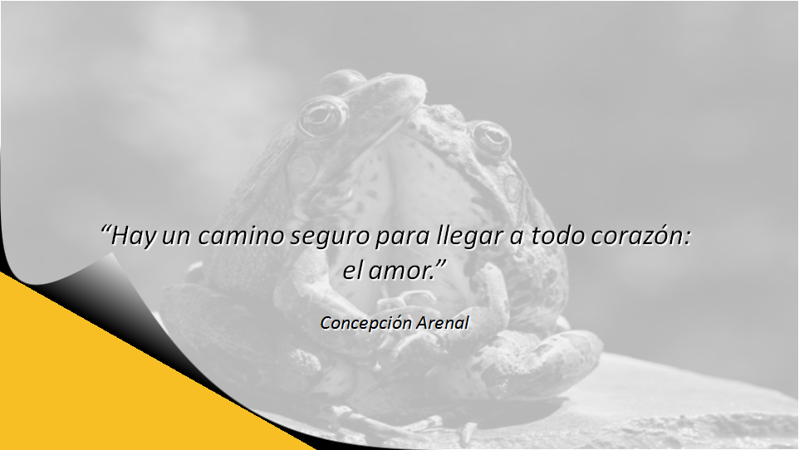
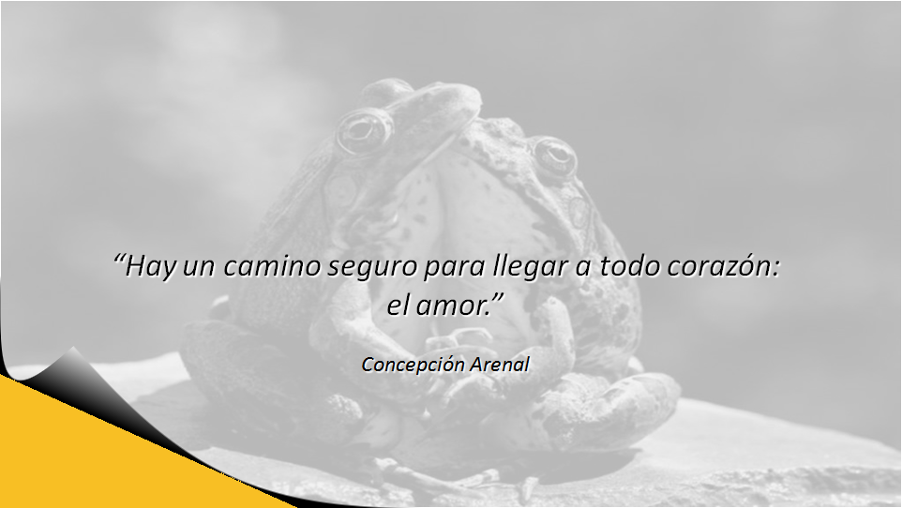
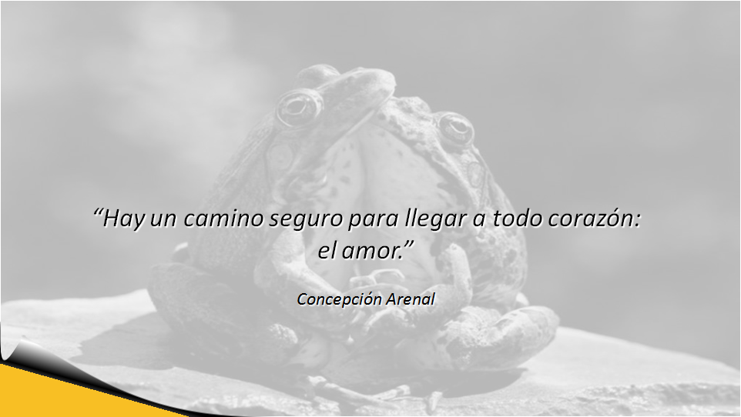
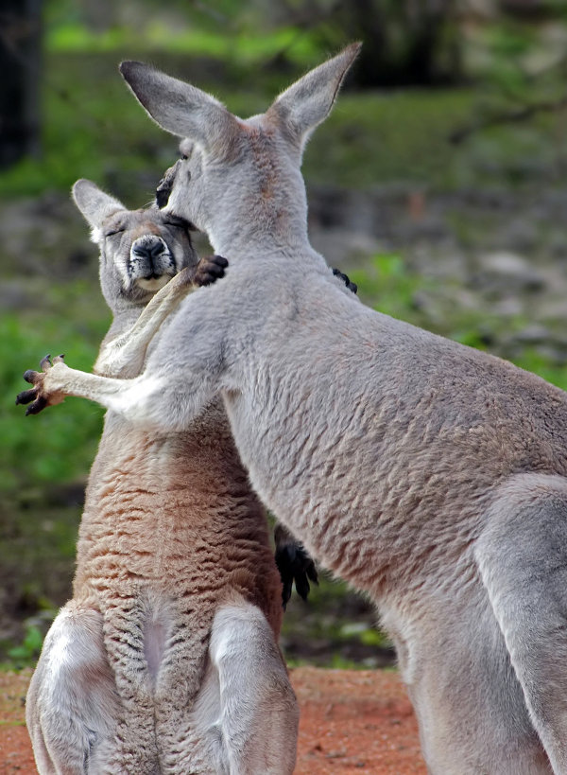
RaúlTM

Slide 15
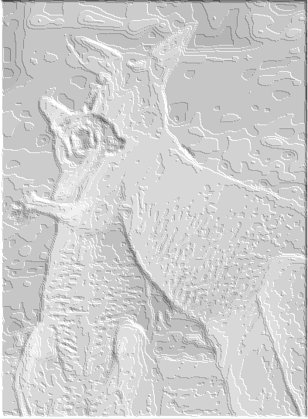
“Esto es lo mejor: reír con alguien, porque ambos piensen que las mismas cosas son divertidas.”
Gloria Vanderbilt
RaúlTM

Slide 16
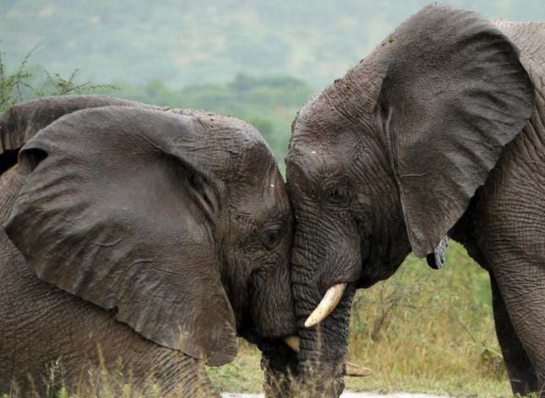
RaúlTM

Slide 17
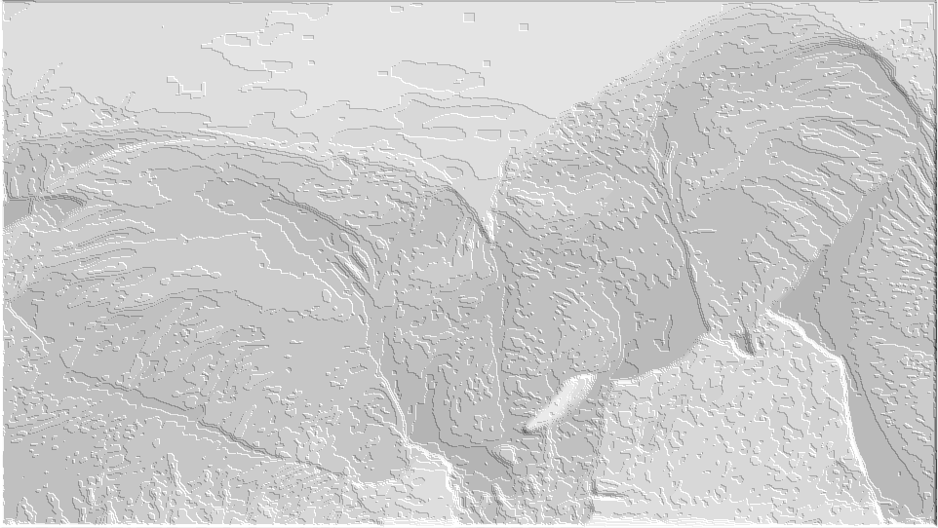
“El que ha conocido sólo a su mujer y la ha amado, sabe más de mujeres que el que ha conocido mil.”
Leon Tolstoi
RaúlTM

Slide 18
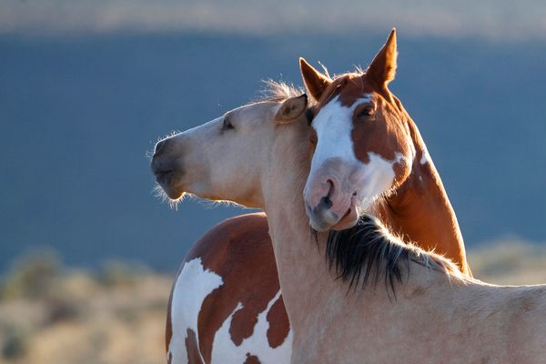
RaúlTM

Slide 19
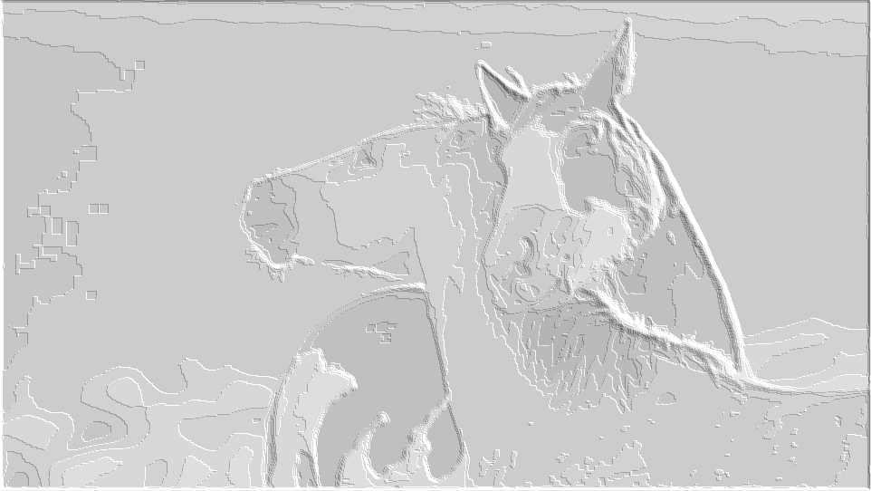
“El amor no tiene cura, pero es la única cura para todos los males.”
Leonard Cohen
RaúlTM

Slide 20
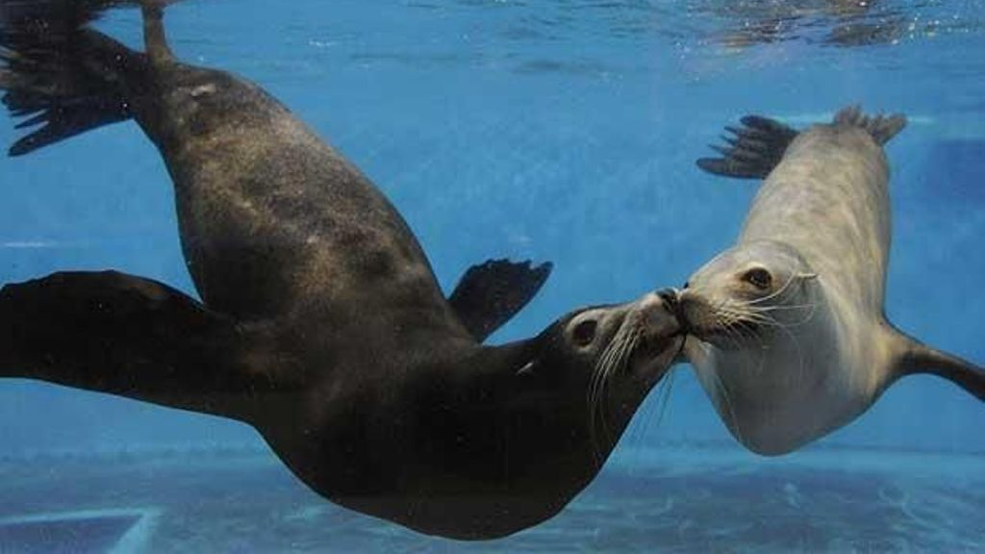
RaúlTM

Slide 21
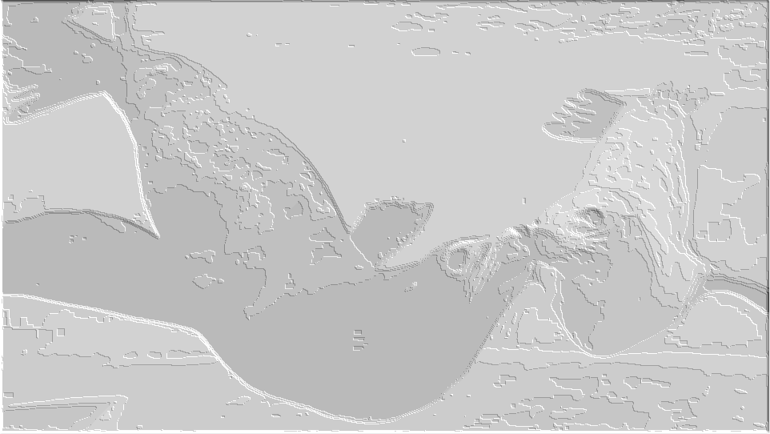
“No existe amor en paz.
Siempre viene acompañado de agonías, éxtasis, alegrías intensas y tristezas profundas.”
Paulo Coelho
RaúlTM

Slide 22
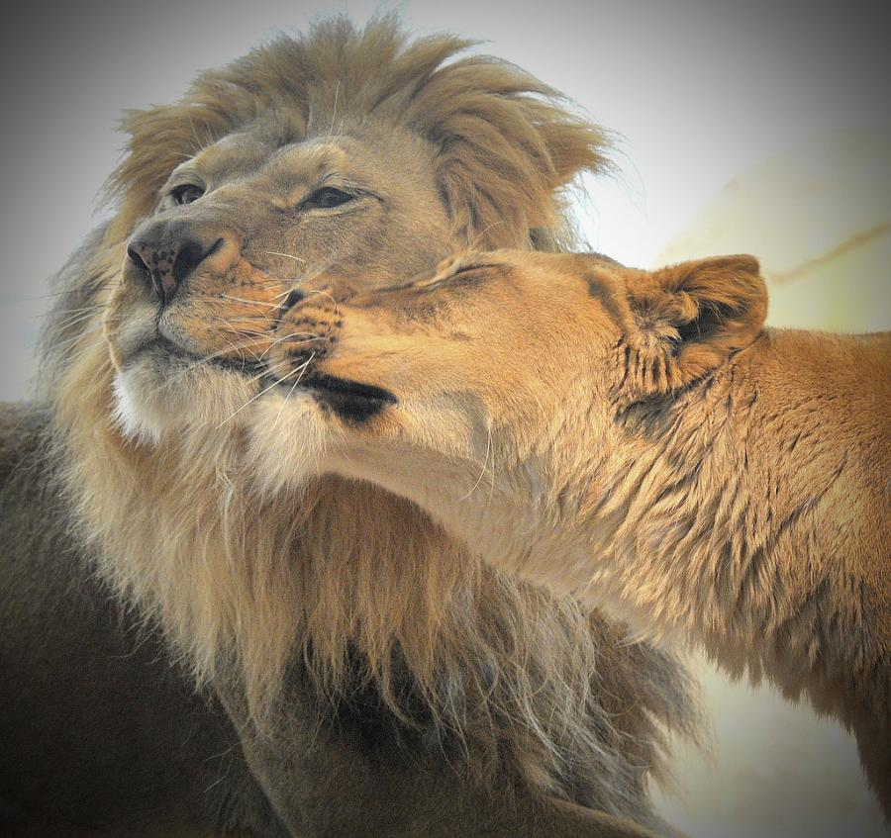
RaúlTM

Slide 23
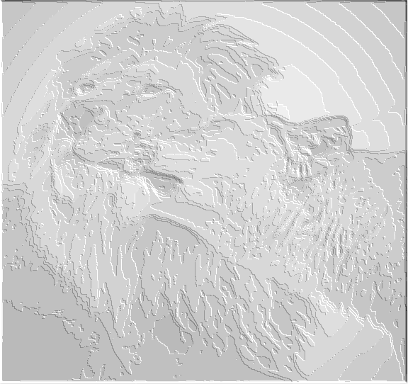
“Donde no hay amor, poned amor y encontraréis amor.”
San Juan de la Cruz
RaúlTM

Slide 24
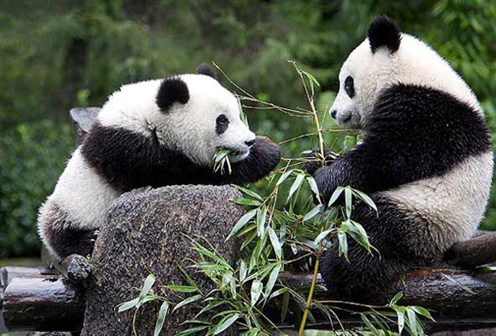
RaúlTM

Slide 25
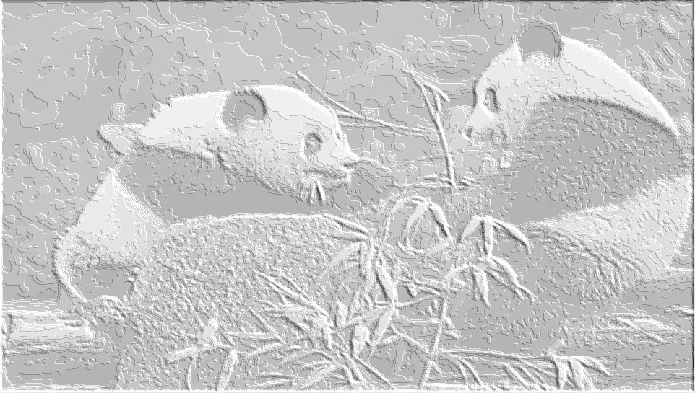
“No ser amado es una simple desventura.
La verdadera desgracia es no saber amar.”
Albert Camus
RaúlTM

Slide 26

RaúlTM

Slide 27

“El amor es una bellísima flor, pero hay que tener el coraje de ir a recogerla al borde de un precipicio.”
Stendhal (Henri Beyle)
RaúlTM

Slide 28

RaúlTM

Slide 29

RaúlTM
Fin
“Un cobarde es incapaz de mostrar amor;
hacerlo está reservado para los valientes.”
Mahatma Gandhi
Imágenes: de Internet
Música: Paul Anka – Pon tu cabeza sobre mi hombro

Slide 30



Accede a la sección que desees desde aquí:
Propia Creación
De la Red
Dedicatorias | Fechas Especiales | Graciosos
Historia y Arte | Lugares | Musicales
Naturaleza y Ciencias | Política | Reflexión
Religiosos | Románticos | Salud
Dedicatorias | Fechas Especiales | Graciosos
Historia y Arte | Lugares | Musicales
Naturaleza y Ciencias | Política | Reflexión
Religiosos | Románticos | Salud
Si deseas recibir pps periódicamente en tu correo electrónico subscríbete aquí:

